Slide 1

Recuperação Judicial nº 5000313-09.2020.8.21.0067
2ª Vara da Comarca de São Lourenço do Sul - RS
Recuperanda:
Bartz & Cia Ltda.
Abril de 2021

Slide 2
1. Introdução...................................................................................................... |  | 3
 | 1.1. Considerações Preliminares........................................................... | 4
 | 1.2. Cronograma Processual.................................................................. | 5
2. Informações Sobre a Recuperanda......................................................... |  | 7
; | 2.1. Histórico da Recuperanda............................................................... | 8
 | 2.2. Informações Gerais........................................................................... | 9
 | 2.3. Estrutura Societária.......................................................................... | 10
 | 2.4. Quadro Funcional............................................................................. | 11
 | 2.5. Reunião com a Administração....................................................... | 12
3. Créditos.......................................................................................................... |  | 14
 | 3.1. Histórico da Recuperanda............................................................... | 15
 | 3.2. Informações Gerais........................................................................... | 16
4. Análise Econômico-Financeira................................................................. |  | 17
5. Informações Adicionais.............................................................................. |  | 25
 | 5.1. Plano de Recuperação Judicial..................................................... | 26
 | 5.2. Informações Adicionais................................................................... | 28
 | 5.3. Cumprimento das Obrigações....................................................... | 29
RELATÓRIO DE ATIVIDADES
ÍNDICE

Slide 3
RELATÓRIO DE ATIVIDADES
1.1. Considerações Preliminares
1.2. Estágio Processual
1.3. Cronograma Processual
1. INTRODUÇÃO

Slide 4
1.1 Considerações Preliminares
Em primeiro lugar, cumpre referir as premissas que embasaram este relatório, bem como destacar alguns pontos que julgamos pertinentes para uma melhor compreensão do trabalho desenvolvido.
Para chegarmos às conclusões apresentadas no presente relatório, entre outros aspectos: (i) tomamos como boas e válidas as informações contidas nas demonstrações contábeis da BARTZ & CIA LTDA., as quais foram fornecidas por seus administradores; e (ii) conduzimos discussões com membros integrantes da administração da BARTZ & CIA LTDA. sobre os negócios e as operações da referida empresa.
Nenhum dos profissionais que participaram da elaboração deste relatório têm qualquer interesse financeiro na Recuperanda ou qualquer relação com quaisquer das partes envolvidas, o que caracteriza nossa independência em relação ao presente trabalho.
A administração da BARTZ & CIA LTDA. e seus sócios não impuseram qualquer restrição a: (i) obter todas as informações solicitadas para produzir este relatório; e (ii) chegar de forma independente às conclusões aqui contidas.
Este relatório e as opiniões aqui contidas têm a finalidade de informar a todos os interessados no presente processo, observando o fato de que qualquer leitor deste relatório deve estar ciente das condições que nortearam este trabalho.
Acordou-se com os representantes da Recuperanda que a apresentação de contas demonstrativas mensais (art. 52, inciso IV) deverá ocorrer por meio da disponibilização de informações contábeis e financeiras até o dia 20 de cada mês subsequente. No tocante ao presente Relatório, as informações utilizadas foram entregues à Administração Judicial até o dia 20 de março de 2021.
Exceto quando expressamente mencionado, os valores indicados neste relatório estão expressos em reais (R$).

Slide 5
1.3 Cronograma Processual
Abaixo é apresentado o cronograma do processo de Recuperação Judicial da Recuperanda, demonstrando o atual estágio em que se encontra.
Ajuizamento (art. 51 LRF)
Publicação do edital do art. 52, § 1º, da LRF
Aviso de recebimento do PRJ (art. 53, parágrafo único, da LRF)
AGC
(art. 56 LRF)
Encerramento da RJ
(art. 63 LRF)
12/08/2019
16/10/2019
15/05/2021
Sem previsão
15/05/2019
06/03/2020
15/04/2021
Sem previsão
Sem previsão
Deferimento do processamento (art. 52 LRF)
Entrega do plano de recuperação judicial (art. 53 LRF)
Concessão da Recuperação Judicial (art. 58 LRF)
Objeções
(art. 55 LRF)

Slide 6
1.3 Cronograma Processual
Abaixo é apresentado o cronograma da Verificação de Créditos da Recuperanda, demonstrando o atual estágio em que se encontra.
Ajuizamento (art. 51 LRF)
Prazo de Hab. e Div. (art. 7º, § 1º LRF)*
Impugnações (art. 8º LFR)
06/03/2020
15/04/2021
Sem previsão
15/05/2019
21/07/2020
25/04/2021
Publicação do 1º edital (art. 52, § 1º LRF) – relação de credores da Recuperanda
Publicação do 2º edital (art. 7º, § 2º, LRF) – relação de credores elaborada pela Administração Judicial
QGC
(art. 18 LRF)

Slide 7
RELATÓRIO DE ATIVIDADES
2.1. Histórico da Recuperanda
2.2. Informações Gerais
2.3. Estrutura Societária
2.4. Quadro Funcional
2.5. Reunião com a Administração
2. INFORMAÇÕES SOBRE A RECUPERANDA
Pulsecolor

Slide 8






2.1 Histórico da Recuperanda
Comercialização de combustíveis, lubrificantes e gás liquefeito de petróleo (GLP) para veículos automotores.
Fernanda Boesche Reissig Nickel cede suas cotas para Erminda Perleberg Bartz.
Anos 2000
11/04/2019
2004
Crise Setorial
15/05/2019
Fundação em 29 de julho de 2004, ainda como “Roni Bartz & Cia LTDA”.
Crise econômica brasileira e setorial com aumento significativo do preço dos combustíveis, acarretando a diminuição do consumo.
Ajuizamento do pedido de Recuperação Judicial.

Slide 9
2.2 Informações Gerais
Bartz & Cia Ltda
06.907.568/0001-77
Objeto principal: Comércio varejista de combustíveis
Sede: Av Cel Nono Centeno, 579, São Lourenço do Sul (RS)
Sociedade Empresária Limitada
Nome Fantasia: Posto Renascer
Capital Social: R$ 200.000,00

Slide 10
2.3 Estrutura Societária
Danilo de Oliveira Elias
(97,5%)
Erminda Perleberg Bartz
(2,5%)
Bartz & Cia Ltda.

Slide 11


2.4 Quadro Funcional
Apresentamos abaixo a evolução do quadro funcional da Recuperanda no período entre março de 2020 a março de 2021, conforme informações encaminhadas pela administração da Empresa:
Quanto às alterações verificadas no quadro laboral da Empresa, observa-se principalmente a redução havida no primeiro trimestre de 2021, em decorrência da paralisação do serviço de transporte de combustíveis. Atualmente, são 11 funcionários celetistas e 4 em experiência.

Slide 12
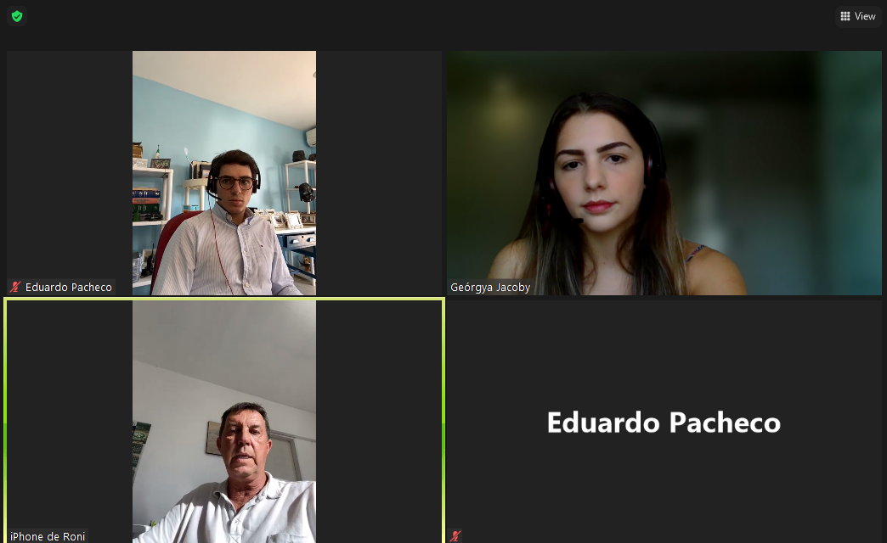
2.5 Reunião com a Administração
No dia 08 de abril de 2021, a Administração Judicial realizou nova reunião virtual com a Recuperanda, de modo a inteirar-se do andamento das atividades empresariais durante o primeiro trimestre de 2021. A reunião foi realizada com o representante da Recuperanda, o Sr. Roni. Abaixo segue imagem da videoconferência:
Inicialmente, quanto ao serviço de transporte de combustíveis que se encontrava paralisado, o Sr. Roni informou que, em decisão proferida pelo Tribunal de Justiça do Estado de São Paulo, decidiu-se pela manutenção do recolhimento dos caminhões. Em decorrência do resultado da decisão, a Recuperanda irá recorrer objetivando sua alteração.
Em relação ao estoque de combustíveis da Recuperanda, o Sr. Roni relatou dificuldades em seu mantimento, mas de qualquer forma está sempre conseguindo manter o “tanque cheio”. A dificuldade decorre, segundo Sr. Roni, do aumento expressivo do preço do litro do combustível.
Por consequência da referida alta, acrescentado com a situação causada pela pandemia do coronavírus (COVID-19), informou o Sr. Roni que a manutenção de capital de giro está complicada, tendo em vista que o baixo lucro por litro dos combustíveis e o alto volume financeiro da operação.
Entretanto, visando equilibrar a situação do caixa, e considerando a época de colheita da safra 2020/2021, está realizando a entrega de combustíveis em granjas. A referida atividade vem gerando lucro de 10% sobre cada venda, tratando-se de pagamentos antecipados, não sobrecarregando, por conseguinte, o caixa.
Em relação ao repasse do contrato com a Petrobrás a terceiros, o prazo previsto para sua conclusão era no dia 15 de fevereiro de 2021. Nesse sentido, relatou o Sr. Roni que estão, atualmente, em fase de negociação, estando somente pendente a renovação do contrato para retirar os seus bens pessoais em garantia.

Slide 13


2.5 Reunião com a Administração
No tocante ao quadro funcional, houve redução, encontrando-se 15 colaboradores, 11 em regime celetista e o restante em período de experiência.
A referida redução decorre da diminuição da sua frota de caminhões e, da mesma forma, das restrições de horários por condutor, portanto, dois colaboradores estão realizando um rodízio na condução do único caminhão restante.
Ademais, informou o Sr. Roni que o referido caminhão esteve inutilizável por 12 dias em decorrências de falhas no motor, causando uma perda de faturamento de R$ 24.000,00 em média, considerando que o caminhão fatura cerca de R$ 2.000,00 diariamente com suas viagens.
No que diz respeito às despesas correntes (água, luz, 13º salário), a Recuperanda está adimplindo tempestivamente.
Quanto ao ativo imobilizado, o Sr. Roni informou que realizou um investimento aproximado ao valor de R$ 8.000,00 (oito mil) em um novo sistema de computação e duas novas CPUs.
Referente aos impostos, informou o Sr. Roni que também estão sendo adimplidos tempestivamente, entretanto, estão se organizando para recorrer a uma ação de restituição de ICMS.

Slide 14
RELATÓRIO DE ATIVIDADES
3.1. Créditos por Classe
3.2. Principais Credores
3. CRÉDITOS
Pulsecolor

Slide 15
3.1 Créditos por Classe
O passivo sujeito à Recuperação Judicial atinge a monta de R$ 3.689.752,01. A lista de credores da Recuperanda é composta pela Classe III – Quirografários (25 credores) e Classe IV – ME e EPP (5 credores). Ao lado representamos o perfil da dívida da Recuperanda através do gráfico de créditos por classe:

Slide 16
3.2 Principais Credores
Os principais credores da Recuperanda são casas bancárias e fornecedores de combustíveis. Apresenta-se abaixo os 5 principais credores sujeitos ao presente processo recuperatório:

Slide 17
RELATÓRIO DE ATIVIDADES
4.1. Ativo
4.2. Passivo
4.3. Demonstração dos Resultados
4. ANÁLISE
ECONÔMICO-FINANCEIRA

Slide 18
4.1 Análise Financeira – Ativo
Foram encaminhadas à Administração Judicial as demonstrações contábeis da Recuperanda referentes aos meses de dezembro de 2020 a fevereiro de 2021. Apresenta-se abaixo o resumo do seu balanço patrimonial, referente às contas de ativo.
(Valores em R$ mil) | 28/02/2021 | AV%¹ | AH%² | 31/01/2021 | 31/12/2020
ATIVO CIRCULANTE | 2.812 | 83,81% | -7,00% | 2.788 | 3.023
Caixa e equivalentes de caixa | 436 | 13,01% | -26,04% | 419 | 590
Clientes | 1.206 | 35,96% | -1,90% | 1.280 | 1.230
Adiantamentos | 90 | 2,68% | -54,70% | 84 | 199
Empréstimos | 749 | 22,33% | 31,67% | 571 | 569
Estoques | 304 | 9,07% | -25,09% | 406 | 406
Impostos a Recuperar | 16 | 0,48% | -5,47% | 16 | 17
Despesas Antecipadas | 9 | 0,28% | -25,51% | 11 | 13
ATIVO NÃO CIRCULANTE | 543 | 16,19% | -4,48% | 556 | 568
Direitos realizáveis a longo prazo | 2 | 0,05% | 6,92% | 2 | 2
Imobilizado | 537 | 16,01% | -4,55% | 550 | 563
Imobilizado | 1.261 | 37,58% | 0,00% | 1.261 | 1.261
Depreciações, amortizações e exaustão acumulada | - 724 | -21,58% | 3,67% | - 711 | - 698
Intangível | 4 | 0,13% | 0,00% | 4 | 4
TOTAL DO ATIVO | 3.355 | 100,00% | -6,60% | 3.343 | 3.592
AV%¹ Análise vertical. Representa o percentual de cada rubrica perante o saldo total do ativo no mês de fevereiro/21.
AH%²: Análise horizontal. Apresenta a variação de cada rubrica entre os meses de dezembro/20 a fevereiro/21.

Slide 19
4.1 Análise Financeira – Ativo
Fatos que esta Equipe entendem ser merecedores de destaque, no que diz respeito aos saldos e as movimentações das rubricas de ativo:
Ativo Circulante: todas as contas (exceto de Adiantamentos) que compõem o ativo circulante apresentaram redução de saldo entre os meses de dez/ 2020 e fev/ 2021. Tal fator evidencia as dificuldades enfrentadas atualmente pela Recuperanda e vão ao encontro dos relatos do sócio-administrador Roni Bartz, conforme discriminado nas páginas 12 e 13 deste Relatório;
Adiantamentos: a rubrica apresentou relevante aumento nos dois primeiros meses de 2021. Tal movimentação se deve, principalmente, aos valores vertidos a JOEL SENECIO GOMES DA CUNHA (pessoa jurídica que representa o outro posto de gasolina em que Roni Bartz é sócio). Ao analisar esta operação, não pode ser ignorado que também há um saldo no polo passivo em favor de JOEL SENECIO GOMES DA CUNHA. Em fev/2021, a Recuperanda dispunha de R$ 165.172,70 a receber desta pessoa jurídica e R$ 106.298,64 a pagar. Esta Equipe questionou os representantes acerca das movimentações observadas. Os esclarecimentos serão destacados no próximo relatório de atividades.
Ativo não Circulante: as flutuações de saldo resumem-se a depreciação mensal dos ativos imobilizados.

Slide 20
4.2 Análise Financeira – Passivo
Foram encaminhadas à Administração Judicial as demonstrações contábeis da Recuperanda referentes aos meses de dezembro de 2020 a fevereiro de 2021. Apresenta-se abaixo o resumo do seu balanço patrimonial, referente às contas de passivo.
(Valores em R$ mil) | 28/02/2021 | AV%¹ | AH%² | 31/01/2021 | 31/12/2020
PASSIVO CIRCULANTE | 1.648 | 45,97% | 0,72% | 1.669 | 1.636
Fornecedores | 1.277 | 35,61% | -0,92% | 1.279 | 1.289
Empréstimos e financiamentos | 274 | 7,65% | 25,46% | 242 | 219
Obrigações trabalhistas | 45 | 1,26% | -11,89% | 81 | 51
Obrigações tributárias | 45 | 1,25% | -11,95% | 45 | 51
Outras obrigações | 7 | 0,20% | -73,01% | 23 | 27
PASSIVO NÃO CIRCULANTE | 5.707 | 159,17% | -0,31% | 5.716 | 5.725
Empréstimos a longo prazo | 5.303 | 147,88% | 0,00% | 5.303 | 5.303
Obrigações tributárias a longo prazo | - | 0,00% | 0,00% | - | -
Resultado de Exercícios Futuros | 405 | 11,29% | -4,14% | 413 | 422
PATRIMÔNIO LÍQUIDO | -3.770 | -105,14% | -6,67% | - 3.770 | - 4.039
TOTAL DO PASSIVO E DO PATRIMÔNIO LÍQUIDO | 3.586 | 100,00% | 4,81% | 3.615 | 3.322
AV%¹ Análise vertical. Representa o percentual de cada rubrica perante o saldo total do passivo no mês de fevereiro/21.
AH%²: Análise horizontal. Apresenta a variação de cada rubrica entre os meses de dezembro/20 a fevereiro/21.

Slide 21
4.2 Análise Financeira – Passivo
Fatos que esta Equipe entendem ser merecedores de destaque, no que diz respeito aos saldos e as movimentações das rubricas de passivo:
Empréstimos e financiamentos: observou-se um aumento de cerca de 25% no saldo de Empréstimos e Financiamentos de Curto Prazo (CP), relacionados a pessoas físicas e/ou ligadas, totalizando em fevereiro cerca de R$ 274 mil. Além disso, houve uma reclassificação dos empréstimos e financiamentos de curto prazo para o longo (ainda em maio/20), caracterizados no gráfico pela nomenclatura “Empréstimos e Financiamentos LP”, que não apresentou variação entre dezembro/20 e fevereiro/21;
Fornecedores: uma das rubricas mais representativas do passivo, totalizou R$ 1.276.768,15 em fevereiro de 2021, breve redução ante dezembro de 2020, de 0,92%;
Demais rubricas não apresentaram significativas movimentações.

Slide 22
4.3 Análise Financeira – Demonstração de Resultado
Foram encaminhadas à Administração Judicial as demonstrações contábeis da Recuperanda referentes ao período de janeiro e fevereiro de 2021 e janeiro e fevereiro de 2020.. Apresenta-se abaixo um resumo comparativo sobre o seu desempenho entre os períodos supracitados (Valores em R$ Mil).
(Valores em R$ mil) | Jan-Fev/2021 | AV%¹ | AH%² | Jan-Fev/2020
RECEITA LÍQUIDA DE VENDAS | 2.124 | 100,00% | -30,19% | 3.043
Custo dos produtos e serviços vendidos | -2.173 | -102,29% | -17,60% | -2.637
LUCRO BRUTO | -49 | -2,29% | -111,97% | 406
Despesas com vendas | -6 | -0,29% | -38,80% | -10
Despesas com pessoal | -135 | -6,33% | -23,07% | -175
Despesas administrativas | -66 | -3,09% | -43,48% | -116
Outras receitas | 18 | 0,82% | 0,00% | 18
LUCRO ANTES DO RESULTADO FINANCEIRO | -237 | -11,18% | -294,53% | 122
Receitas financeiras | 13 | 0,61% | 3409,37% | 0
Despesas financeiras | -7 | -0,32% | -66,33% | -20
RESULTADO DO EXERCÍCIO | -231 | -10,88% | -325,53% | 102
AV%¹: Análise vertical. Apresenta a representatividade de cada rubrica perante a receita líquida.
AH%²: Análise horizontal. Apresenta a variação de cada rubrica entre os períodos.

Slide 23
4.3 Análise Financeira – Demonstração de Resultado
Abaixo podemos observar as principais variações econômico-financeiras pertinentes ao resultado acumulado de janeiro e fevereiro de 2021 frente a igual período de 2020 (os valores estão expressos em R$ mil):
Observa-se, pelo gráfico acima, que a receita líquida de vendas da Empresa reduziu-se em cerca de 30,19% no primeiro bimestre de 2021 ante igual período de 2020, totalizando, entre janeiro e fevereiro do corrente ano, R$ 2.124.225,67.
O lucro bruto foi negativo no cômputo acumulado de janeiro e fevereiro de 2021, evidenciando a dificuldade da Recuperanda em gerar resultados suficientes para cobertura de custos e despesas fixas.
Contrastando com 2020, a Bartz registrou prejuízo líquido de R$ 231.087,53 nos primeiros dois meses de 2021.

Slide 24
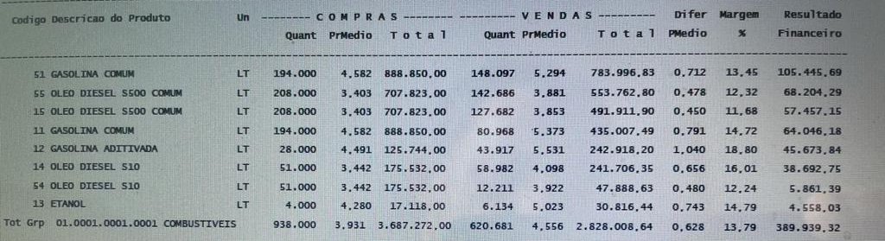
4.3 Análise Financeira – Faturamento por Combustível

Slide 25
RELATÓRIO DE ATIVIDADES
5.1. Plano de Recuperação Judicial
5.2. Informações adicionais
5.3. Cumprimento das Obrigações
5. INFORMAÇÕES ADICIONAIS

Slide 26
5.1 Plano de Recuperação Judicial
Apresenta-se abaixo um quadro resumo referente à forma de pagamento de credores prevista no Modificativo ao Plano de Recuperação proposto e pendente de aprovação em Assembleia Geral de Credores:
CLASSE | DESÁGIO | CARÊNCIA | PRAZO | ENCARGOS | PARCELAS
CLASSE II | 70% | 1ª parcela em janeiro/2021 | 10 anos | IGPM | 120 mensais
CLASSE III | 70% | 1ª parcela em janeiro/2021 | 10 anos | IGPM | 120 mensais
CLASSE IV | Não se aplica | 1ª parcela em janeiro/2021 | 10 anos | IGPM | 120 mensais

Slide 27

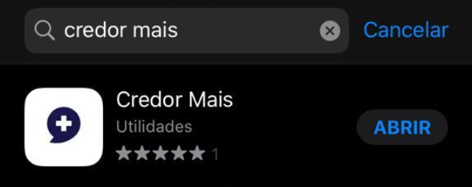
5.1 Plano de Recuperação Judicial
O Plano de Recuperação Judicial acostado aos autos pode ser consultado em sua integralidade, através do site:
https://preservacaodeempresas.com.br/
ou aplicativo:

Slide 28




5.2 Informações Adicionais
Conforme certidões positivas com efeitos de negativa disponibilizadas pela Receita Estadual, tanto da Matriz quanto da Filial, foi constatado que a Empresa possui pendências parceladas em nível administrativo;
Conforme valores retirados do balancete contábil de fevereiro/2021, há os seguintes valores em aberto:
PIS e COFINS: R$2.795,37
IRRF: R$ 645,64
Contribuições Sociais: R$ 14.702,55
Houve prejuízo acumulado de aproximadamente R$ 231 mil entre janeiro e fevereiro de 2021, relacionada principalmente à queda de receitas e da margem bruta, uma vez que as despesas de caráter fixo sofreram redução ante igual período de 2020.
Com exceção da regularidade no recolhimento dos impostos, a Recuperanda vem conseguindo cumprir os prazos de pagamentos de despesas gerais incorridas após o ajuizamento da Recuperação Judicial, tais como salários e fornecedores.
A Administração Judicial aguarda fixação do valor dos seus honorários.

Slide 29

5.3 Cumprimento das Obrigações
Na qualidade de auxiliar do Juízo, além de manter o credor informado do andamento das atividades da Recuperanda e dos trâmites processuais, um dos papeis da equipe da Administração Judicial é fiscalizar as atividades empresariais da Devedora, especialmente no que tange ao cumprimento das obrigações que lhes são impostas pela Lei nº 11.101/05.
Esta Equipe Técnica interagiu via teleconferência com o representante da Recuperanda, conforme mencionado na página 12 deste relatório, momento no qual se verificou que as atividades operacionais estavam sendo realizadas normalmente.

Slide 30
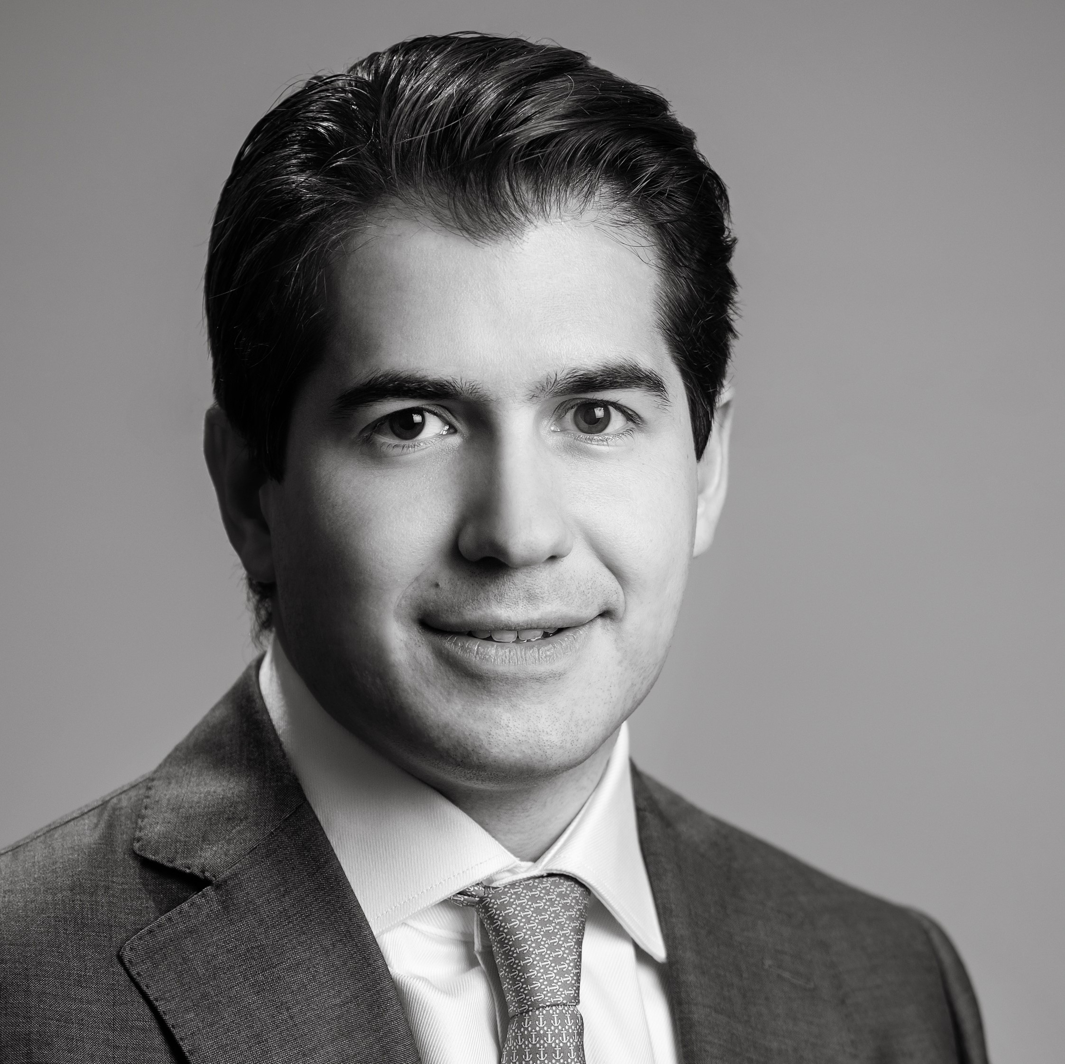
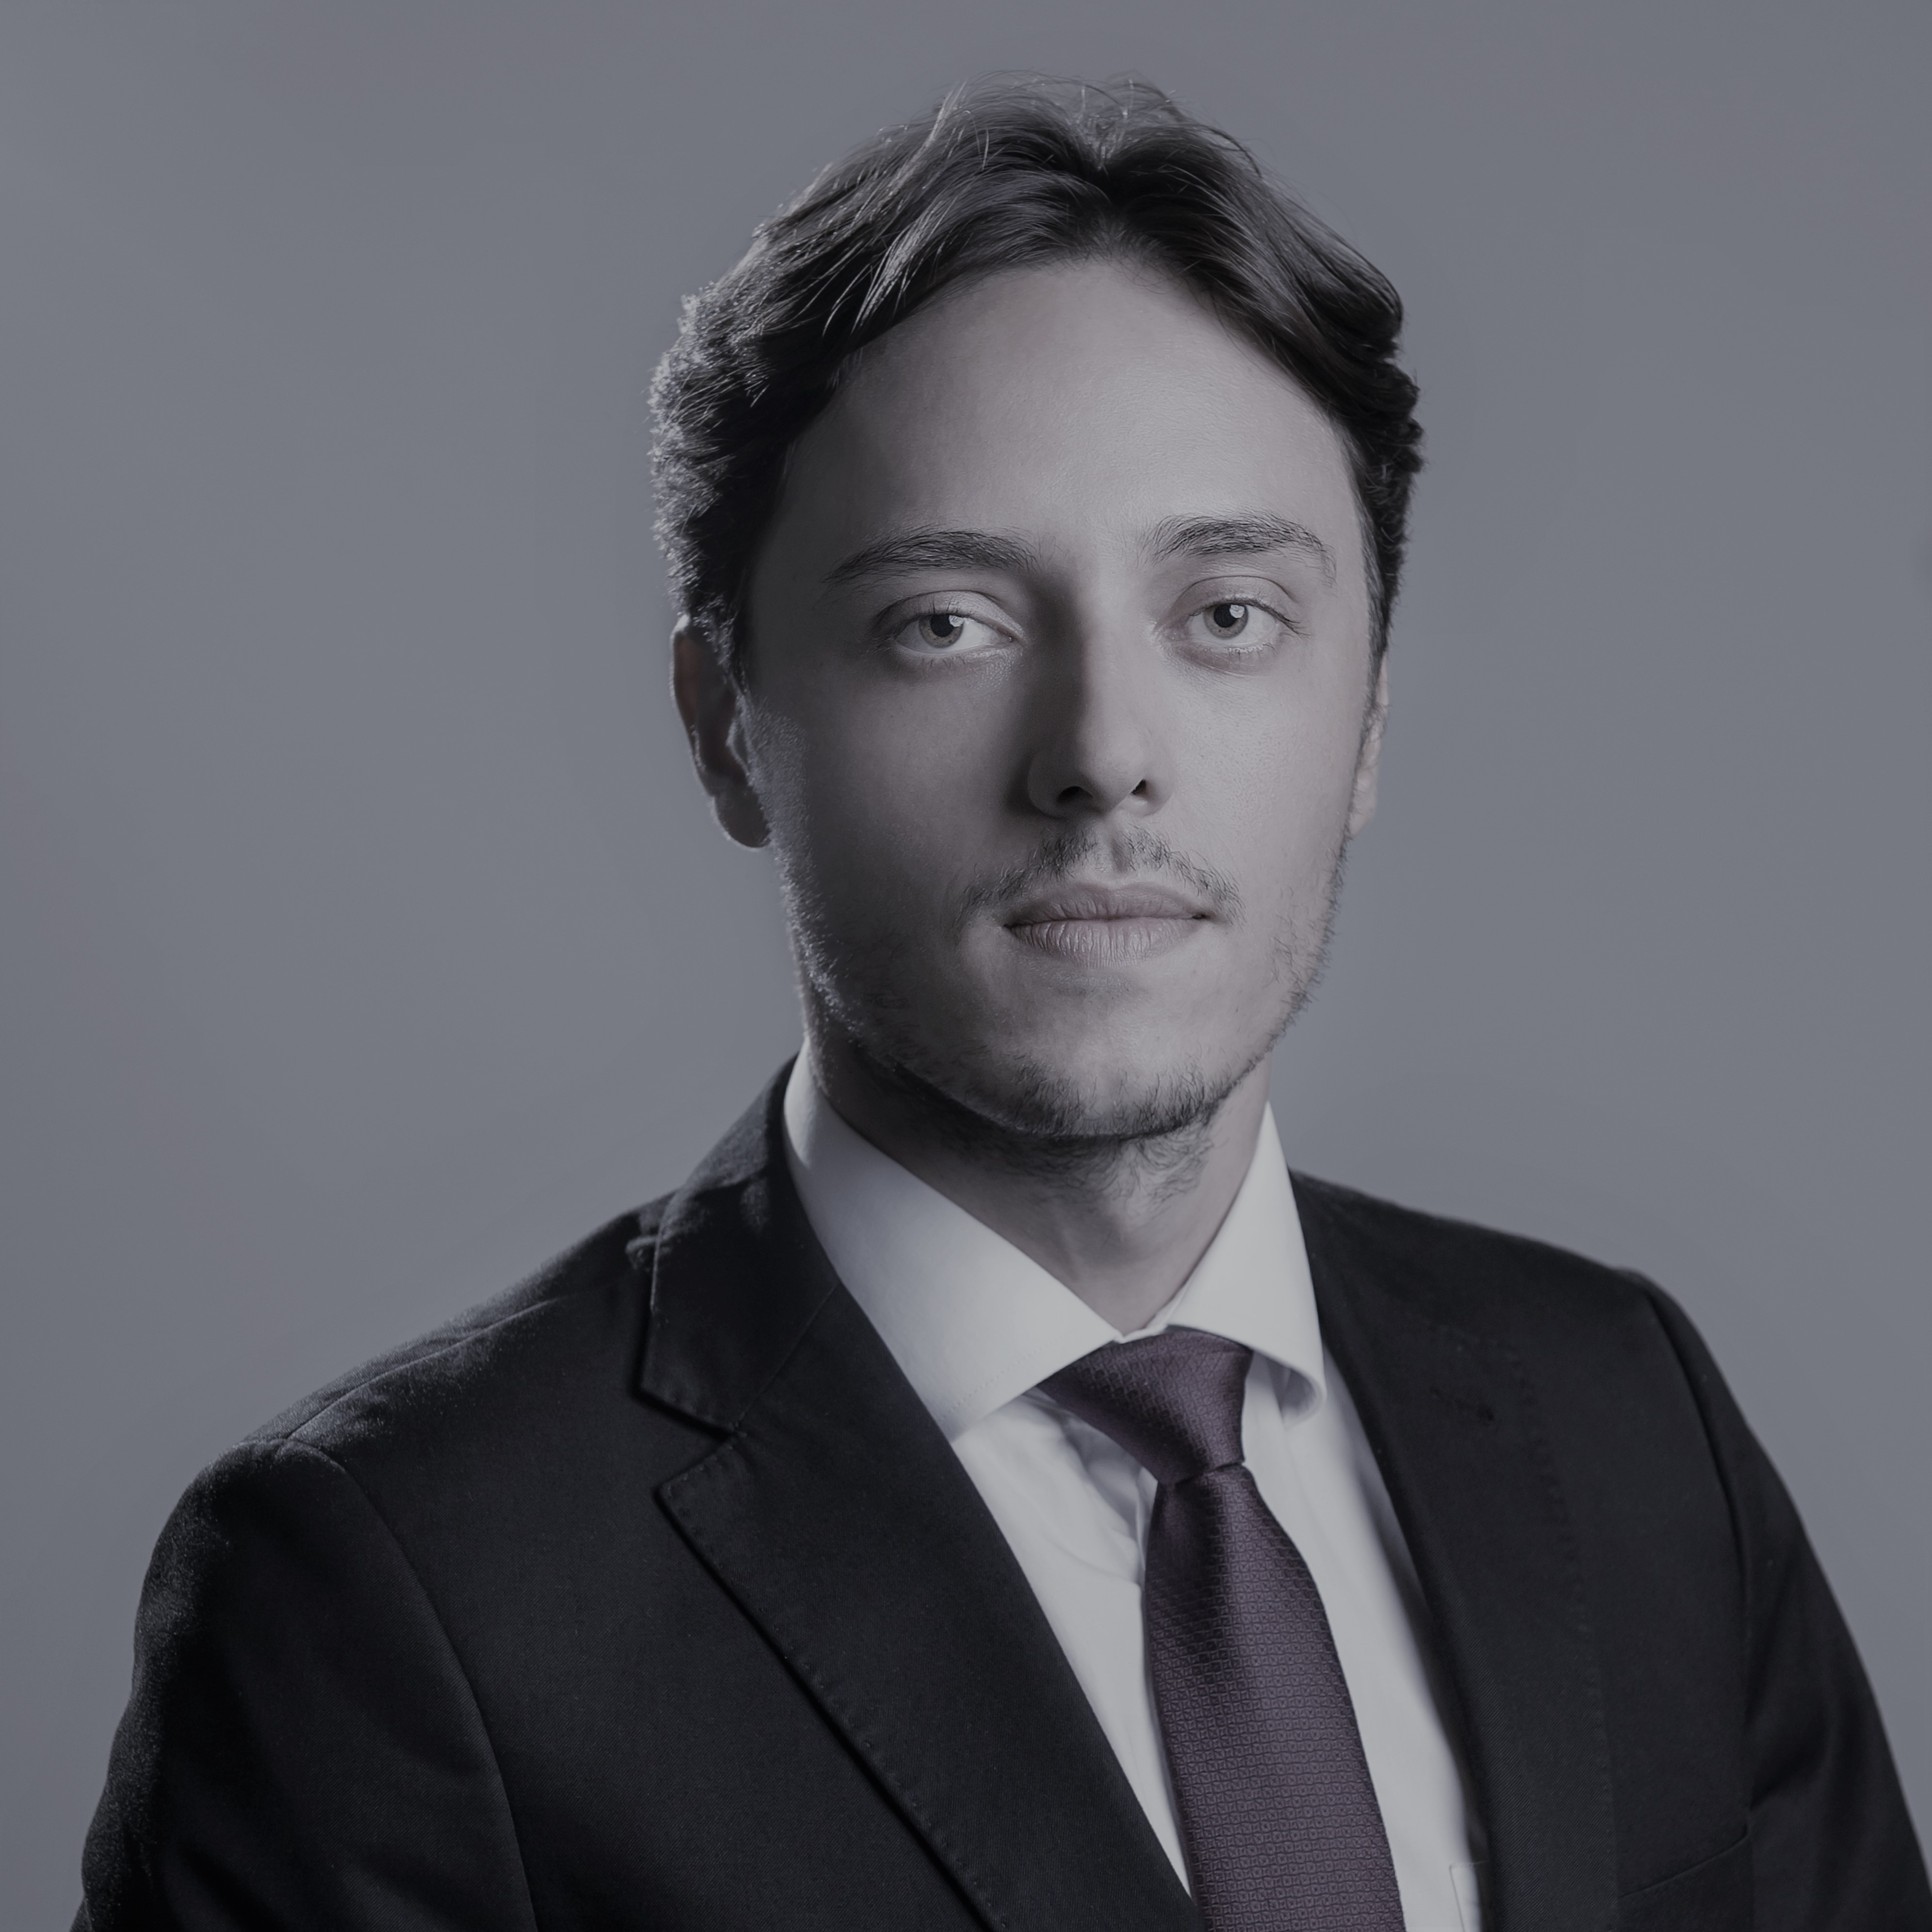
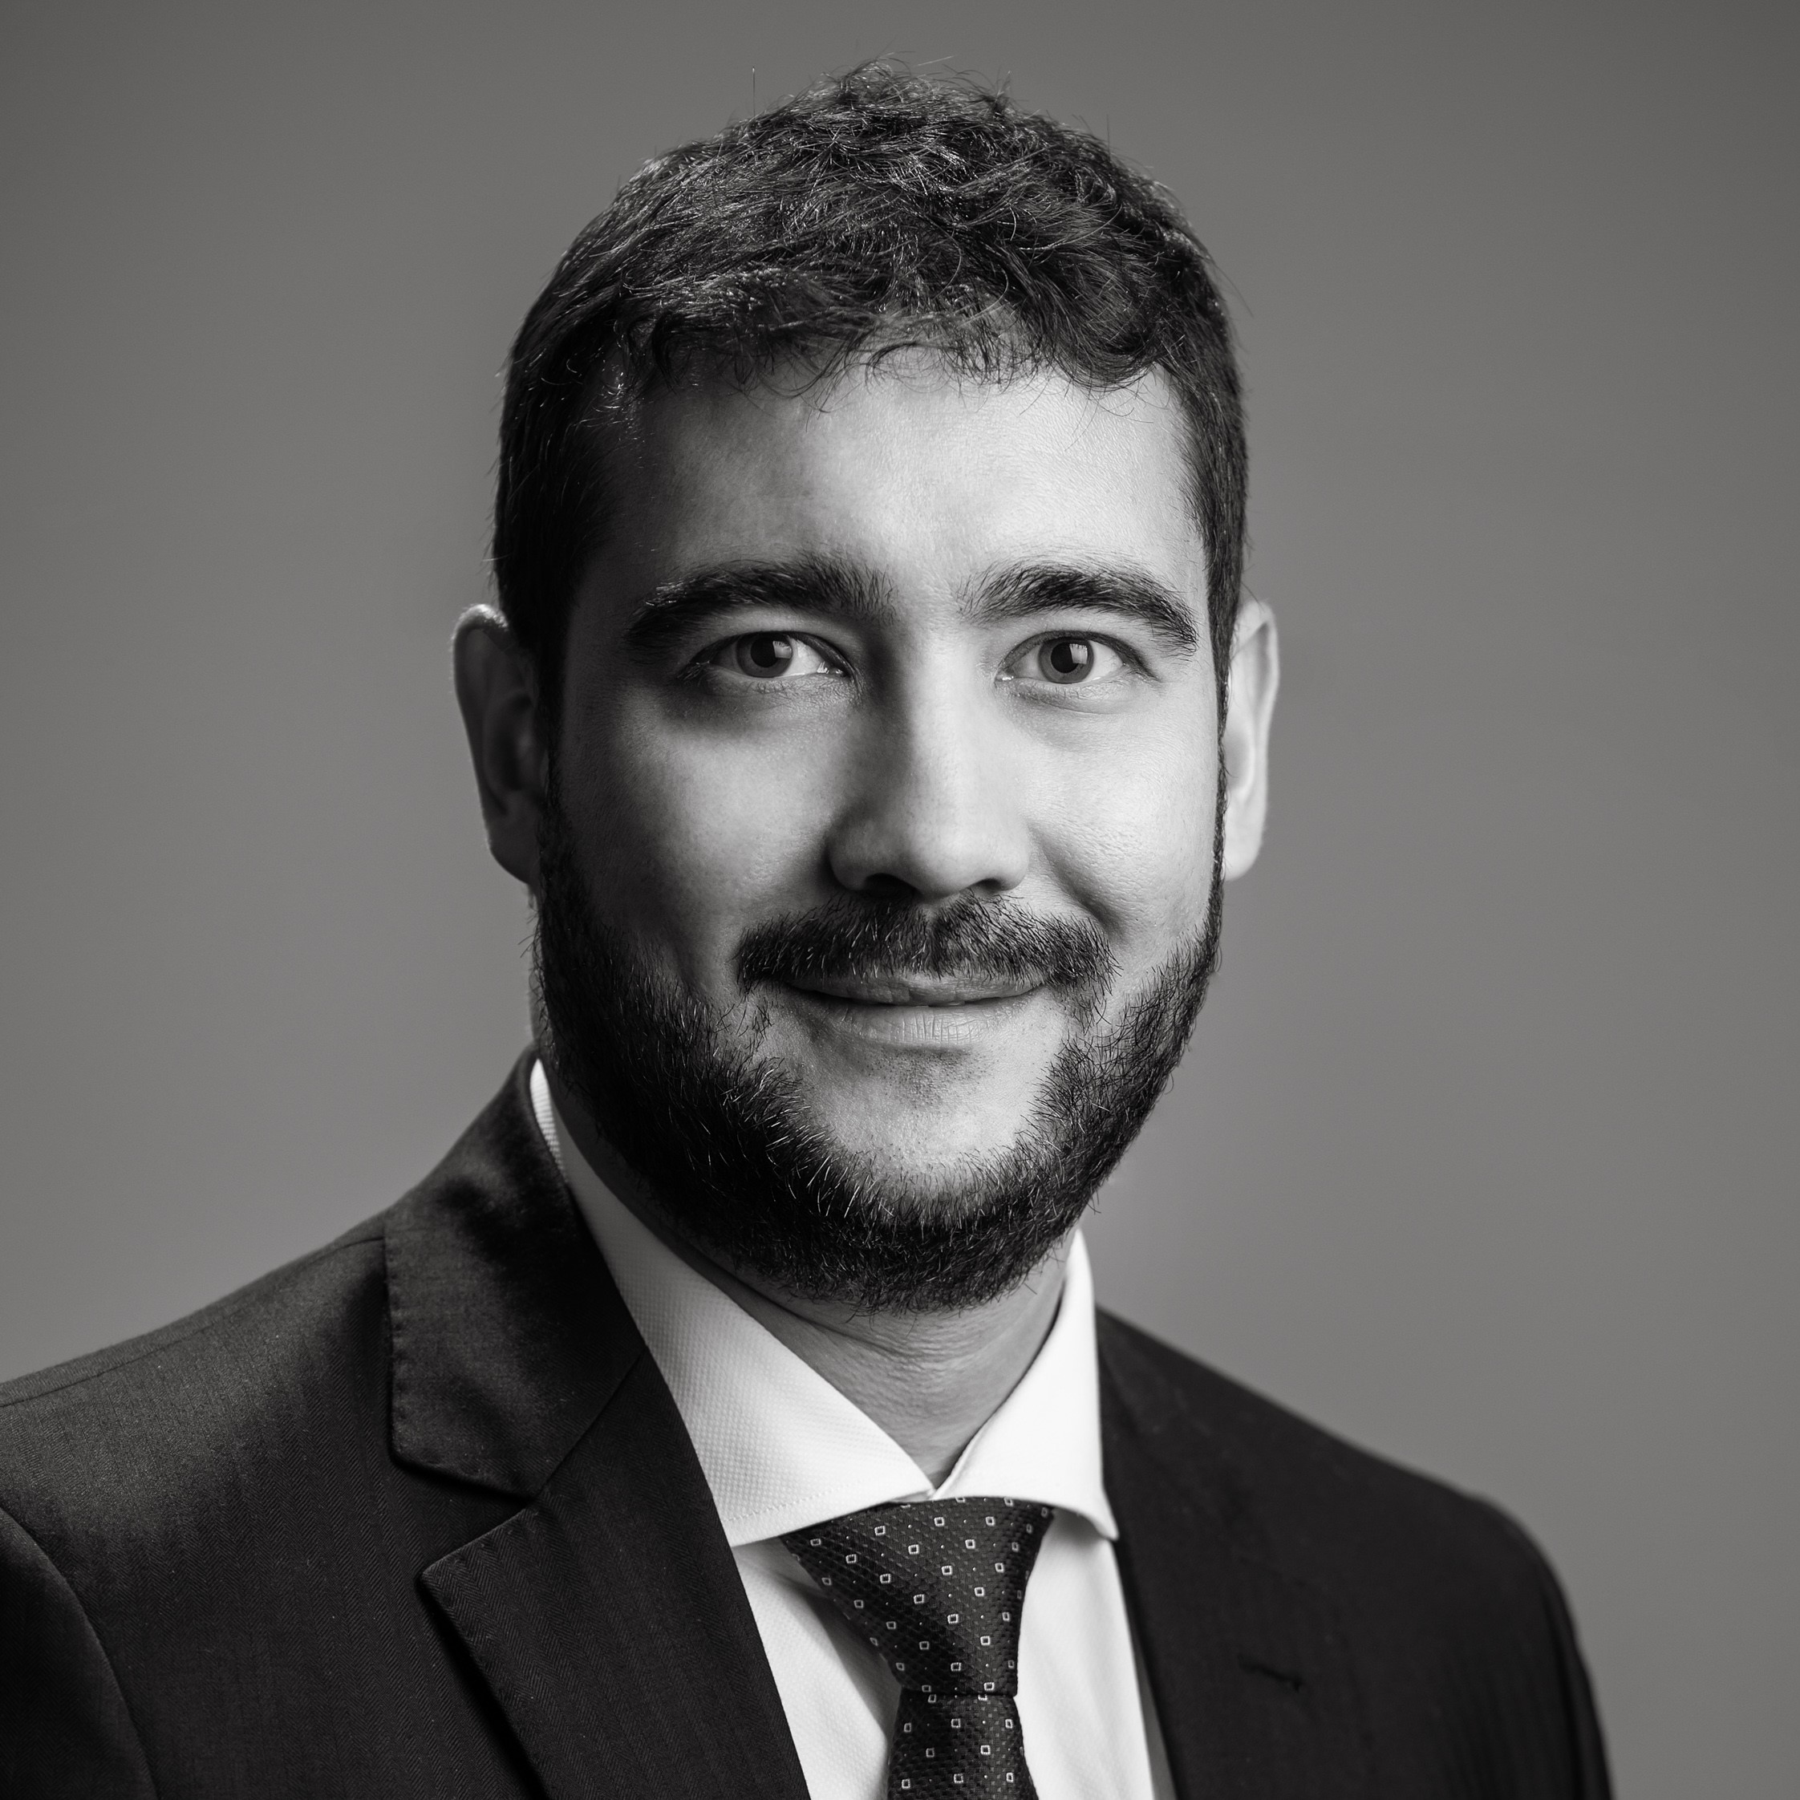
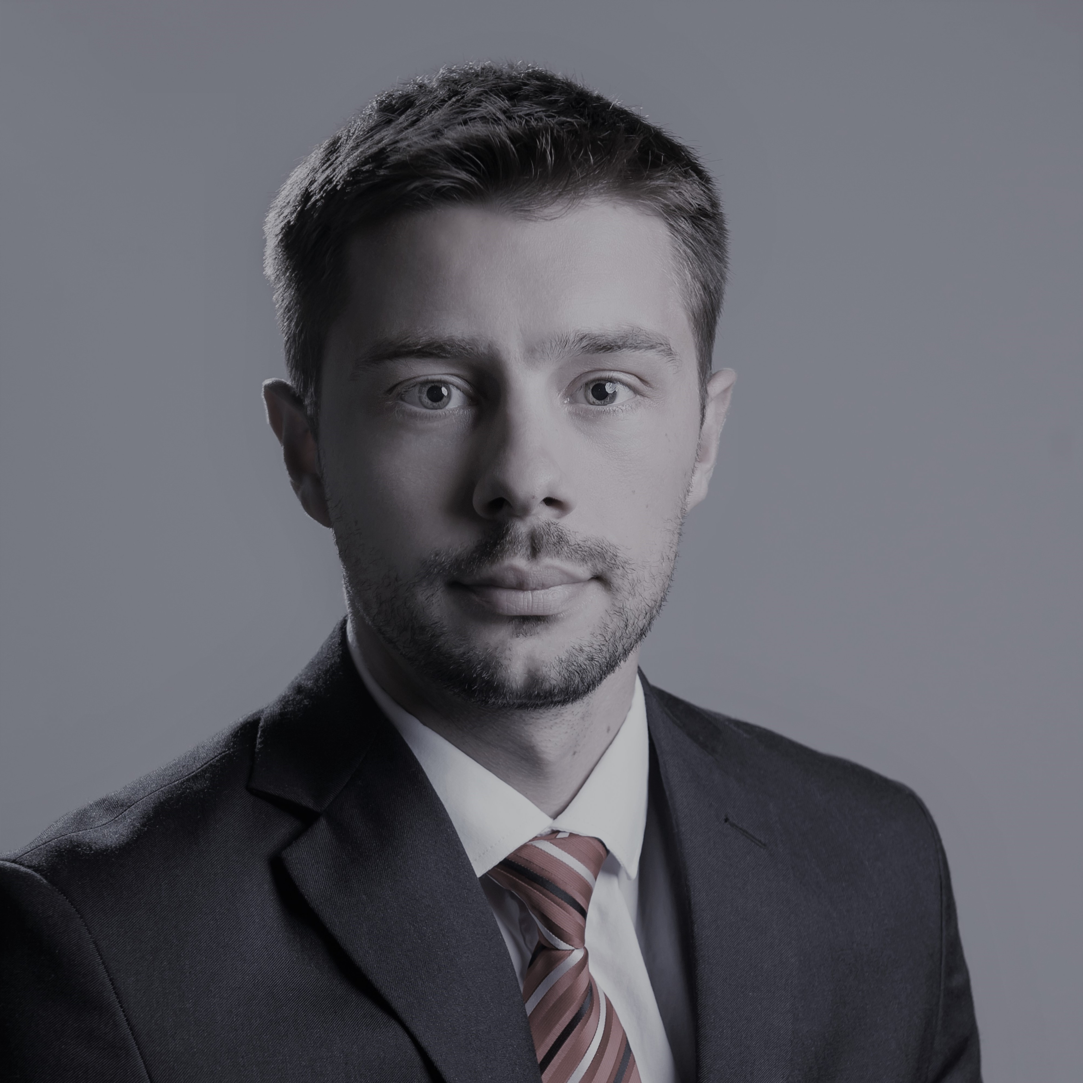

Diante das informações prestadas, a Administração Judicial requer a juntada deste relatório mensal de atividades,
formulado precipuamente pelos seguintes profissionais, todos da equipe permanente desta auxiliar do Juízo:
Rafael Brizola Marques
Coordenador Geral
OAB/RS 76.787
Matheus Martins Costa Mombach
Advogado corresponsável
OAB/RS 105.658
Felipe Camardelli
Equipe Contábil
CRA/RS 31349/O
Daniel Kops
Equipe Contábil
CRC/RS 096647/O-9
Geórgya Jacoby
Equipe Contábil

Slide 31


